Slide 1
申请公司名称：
Honda Dream 销售店申请书

Slide 2
1. 前言 <基本条件>
1.1 在填写申请书之前，敬请阅读以下基本条件，继续填写则视为满足/接受下述条件：
具备汽车或摩托车的零售经验（最好是当地），且经营业绩良好。
初期所需投资金额100~150万元，持续运营所需投入经费约100万元。
初期投资 | 预估金额
整车库存（展示车、试驾车、库存车等） | 55万元
店铺建设（施工、装修、设备、工具、家具等） | 80万元
合计 | 135万元
持续运营费用 | 预估金额
整车库存（库存车等） | 25万元
运营资金（房租、工资、开办等） | 75万元
合计 | 100万元
必须按照要求对机密进行保护。
店铺管理职必须为专任，严禁兼任其他销售店职务。
※总经理、店长及其他高级管理人员不能参与其他销售店的经营、实务操作。
所持店铺候选地的实际使用面积在250平米以上。
从申请之日算起，所持店铺候选地的租赁合同在5年以上，且其位置5年内不在城市规划范围之内。

Slide 3
1. 前言 <声明>
1.2 敬请阅读以下声明内容，同意请在右下方签字盖章
申请公司必须填写本申请书，并在填写完本申请书后，以电子版的形式进行提交。
申请公司必须提交本申请书要求的所有资料，无论有意与否，由于资料不全而导致本田摩托车销售(上海)有限公司
（以下简称为“HDSC”）得出不利的判断，其责任由申请者承担。
申请公司按照本申请书的要求提出的资料均应真实，无论有意与否，关于申请的资料有误时，HDSC将作出以下决定：
（1）不考虑其申请；
（2）立即中止HDSC与其或其投资成立的特约销售服务店履行的代理店基本合同。
申请公司同意由申请公司全额负担其申请过程中所产生的费用。
申请公司同意HDSC调查需要核对的资料，该调査不会侵犯其隐私。
申请公司同意在其申请过程中，向HDSC提供的所有文件或其副本、照片等记录，由HDSC保管，不予返还。
对于申请公司所提交的全部资料，HDSC将给予严格保密。
申请公司（盖章）：
法人代表签字：

Slide 4
1. 前言 <申请信息>
1.3 请在下表中填写出资申请的基本信息
出资申请地区（省份城市）
申请公司
申请人 | 申请人姓名
 | 申请人职务
 | 电话
 | 邮箱
联络人 | 联络人姓名
 | 联络人职务
 | 电话
 | 邮箱
申请日期

Slide 5
2. 申请公司信息 <概况>
2.1 请在下表中填写申请公司的基本信息（可自行调整表格行数）
公司名称：
公司营业地址：
主营业务：
注册资本：
电话/传真： |  | 公司股东及出资比例 | 股东① |  | 比例① | %
电子邮箱： |  |  | 股东② |  | 比例② | %
年度营业额： |  |  | 股东③ |  | 比例③ | %
年度净利润： |  |  | 股东④ |  | 比例④ | %
※ 请在纸质版申请书中以附件形式提交以下资料：
1）管理层的履历表
2）现有组织架构和员工状况一览表
3）能够全面反映当前经营场地/状况等的照片

Slide 6
2. 申请公司信息 <概况>
2.1 请在下框内以图片形式粘贴申请公司的营业执照
※ 图片需清晰可见，并以附件形式提交扫描件及复印件

Slide 7
2. 申请公司信息 <概况>
2.1 请在下表中填写申请公司的相关信息（可自行调整表格行数）
公司的大事记，包括获得的行业资质和奖项等：
请阐述您的业务优势：
申请公司是否有零售业务经验，特别是在汽车、 摩托车（如有请详细说明）：
申请公司是否有组织活动的经验 （汽车摩托车及相关赛车运动）：
若有特约经销品牌， 请列明授权厂家，授权合约时间及开业日期：
其他补充信息：

Slide 8
2. 申请公司信息 <经营状况>
2.2 请在下表中填写最近三年的经营数据（可自行调整表格行数）
※ 如果申请公司有汽车摩托车销售售后业务，请填写申请公司的各年度数据。
※ 如果申请公司经营有多家销售店，请将店铺数量进行累加后填入表格，同时请说明参与累加的品牌。
※ 如果申请公司没有上述业务，请填写1家出资人持有的汽车摩托车销售店的各年度数据。
※ 若开业不满三年，则需要自开业年份开始提交至当年的最新数据。
数据来源公司名称
 | 2022年 | 2023年 | 2024年
年度总销售台数
年度来店总售后台数
开店后的总销售台数
销售额/税前利润 (万元) | 2022年 |  | 2023年 |  | 2024年
 | 销售额 | 税前利润 | 销售额 | 税前利润 | 销售额 | 税前利润
整车销售
售后（零部件销售）
售后（其他业务）
合计

Slide 9
2. 申请公司信息 <经营状况>
2.2 请在下框内以图片形式粘贴最近三年内的加盖税务部门公章的企业所得税申报表，
并以附件形式提交扫描件及复印件
※ 图片仅需反映出有无当年度加盖税务部门公章的所得税申报表，没有则无需粘贴；
※ 若开业不满三年，则需要自开业年份开始提交至当年的最新数据
（图片粘贴处）
（图片粘贴处）
（图片粘贴处）
2022年
2023年
2024年

Slide 10
2. 申请公司信息 <财务状况以及背景审核声明>
2.4 敬请阅读以下声明内容，同意请在下方签字盖章
致：相关人员
签名人理解本田摩托车销售(上海)有限公司将根据签名人申请的有关事项进行背景和财务状况分析，财务状况分析包括与其它事项并存的信用调查。
签名人授权本田摩托车销售(上海)有限公司进行此类背景和财务状况分析，并且在进行此类背景和财务状况分析时，可以不受限制地对提交给本田摩托车销售(上海)有限公司的报表进行验证，以及获得和分析本田摩托车销售(上海)有限公司认为必要的有关签名人的财务状况、信用资质、企业和专业特质、机动车辆经验和个人特征的信息。
签名人授权本田摩托车销售(上海)有限公司可通过在背景和财务状况分析中所获得的信息，从而对本申请书进行分析和处理。若本申请是关于经销商收购或经销商产权利益收购的，则签名人授权本田摩托车销售(上海)有限公司向经销商或经销商产权利益（根据具体情况而定）的出让方披露调查所揭示的签名人的全部或部分信息，这些信息有关签名人的信用资质、企业和专业特性、机动车辆业务经验和个人特征等。
（个人签字）
姓名正楷：
公司盖章：
（公司法人代表签字）
姓名正楷：
（个人签字）
姓名正楷：
职务正楷：

Slide 11
3. 拟建销售店信息 <基本信息>
3.1 请在下表中填写拟建销售店的基本信息（可自行调整表格行数）
拟建公司名称
拟营业地址
拟注册资金(万) |  | 拟任总经理姓名
公司股东及出资比例
股东① |  | 比例① | %
股东② |  | 比例② | %
股东③ |  | 比例③ | %
股东④ |  | 比例④ | %

Slide 12
3. 拟建销售店信息 <出资计划>
3.2 请在下表中填写拟建销售店的出资计划（可自行调整表格行数）
出资计划及资金来源
出资者/ 出资机构名称 |  |  | 出资金额 (万元) | 出资比例 (%) |  | 资金来源 (自有/融资)
① |  |  |  | ① | %
② |  |  |  | ② | %
③ |  |  |  | ③ | %
④ |  |  |  | ④ | %
 |  | 出资金额合计 |  | 比例合计 | %
※ 如有融资计划，请在表中一并列出。
※ 最低投资要求估计将超过人民币200万元。不过，一个新的销售店的内部运营成本和场所成本在许多因素的基础上可能会有所变化，这些因素包括市场规模、物业成本以及场所成本。实际的要求应该遵照最终的商业计划和实际的市场条件。

Slide 13
4. 拟建店人员 <组织架构>
4.1 请在下框中粘贴拟建销售店的人员组织架构图

Slide 14
4. 拟建店人员 <出资人简历>
4.2 请在下框内填写拟建销售店出资人（董事长）的基本信息及管理职工作经历
※ 请逐行列出在各家公司的管理职工作经历，可自行调整表格行数
基本信息 |  | 工作经历
照片 |  | 起止年月 | 公司名称 | 品牌 | 职位 | 管理职 工作年限
姓名
年龄
常住地
学历

Slide 15
4. 拟建店人员 <出资人简历>
4.2 请在下框内填写拟建销售店出资人（董事长）的现有出资公司清单
※ 请逐行列出出资人名下目前出资的全部公司清单（包含直接及间接出资，如有代持股也请一并列出）。
※ 可自行调整表格行数或复制本页表格若干份添加在后面。
现有出资公司清单
公司名称 | 品牌 | 所在城市 | 注册资金 | 出资年数 | 出资比例 | 出资金额 | 代持股 (有/无) | 代持股人 姓名

Slide 16
4. 拟建店人员 <总经理简历>
4.3 请在下框内填写拟建销售店候选总经理的简历
※ 请逐行列出在各家店铺的工作经历，可自行调整表格行数
基本信息 |  | 工作经历（列出汽车摩托车行业相关经历即可，其他行业经历无需介绍）
照片 |  | 起止年月 | 公司名称 | 服务品牌 | 职位 | 管理职 工作年限
姓名
年龄
常住地
学历

Slide 17
4. 拟建店人员 <店长简历>
4.4 请在下框内填写拟建销售店候选店长的简历
※ 请逐行列出在各家店铺的工作经历，可自行调整表格行数
基本信息 |  | 工作经历（列出汽车摩托车行业相关经历即可，其他行业经历无需介绍）
照片 |  | 起止年月 | 公司名称 | 服务品牌 | 职位 | 管理职 工作年限
姓名
年龄
常住地
学历

Slide 18
4. 拟建店人员 <售后主管简历>
4.5 请在下框内填写拟建销售店候选售后主管的简历
※ 请逐行列出在各家店铺的工作经历，可自行调整表格行数
基本信息 |  | 工作经历（列出汽车摩托车行业相关经历即可，其他行业经历无需介绍）
照片 |  | 起止年月 | 公司名称 | 服务品牌 | 职位 | 管理职 工作年限
姓名
年龄
常住地
学历

Slide 19
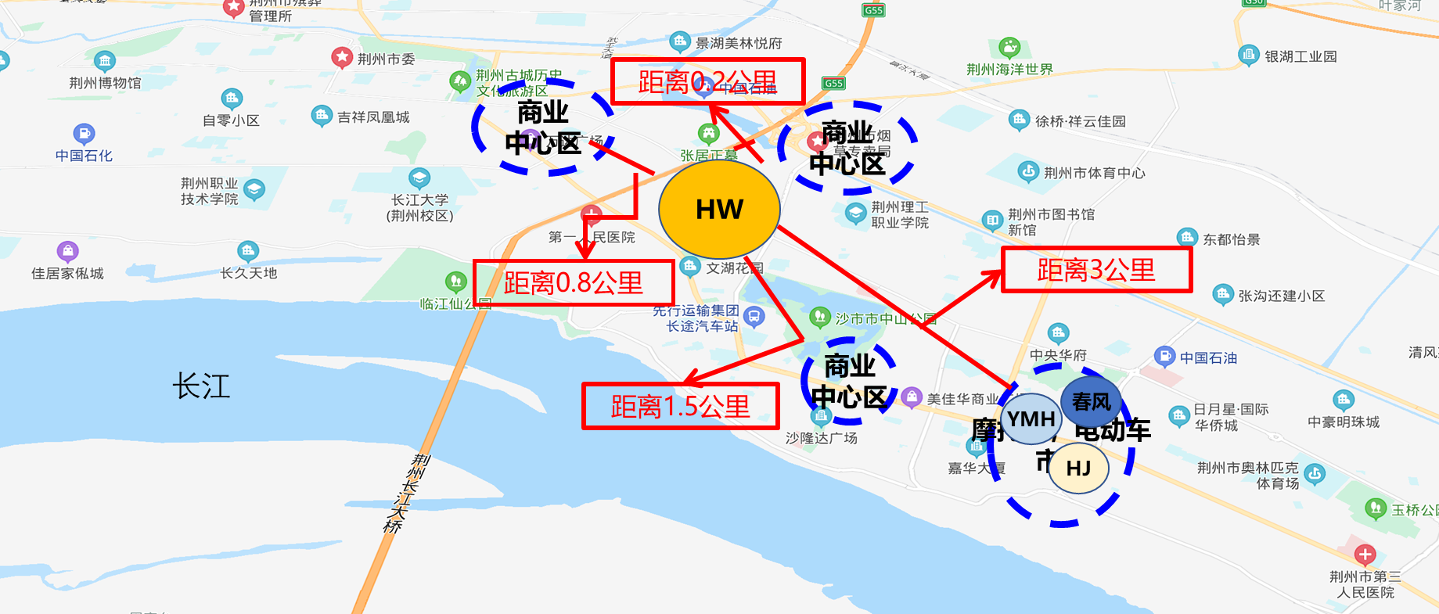
5. 拟建店候选地 <基本信息>
5.1 候选场地商圈介绍-城市方位图
要求：
1、HW店与各个商业中心区的距离表述清晰；
2、不同品牌采用不同颜色区分
3、对新旧市场距离及现状进行说明。
请于此处对拟选址商圈区位优势进行说明。
（请在空白处说明)
例
所在商圈主要中排品牌（例）
Benelli | CFMOTO | KYMCO
1 | 1 | 1

Slide 20
5. 拟建店候选地 <基本信息>
5.2 请在下表中填写拟建店候选地的相关信息（可自行调整表格行数）
候选地地址
候选地 简介 | 优点 |  | 场地 面积 | 场地 面积 |  | 建筑面积 | 使用面积
 | 缺点 |  |  | 1层 | 1层
年成本 |  |  |  | 2层 | 2层
拥有方式 |  | 租赁场地 ◻ 自有场地 ◻ |  | 3层 | 合计
如果是租赁，是否签有租赁合同 或者 意向合同？ |  |  | 租赁合同 ◻ 意向合同 ◻ 未签署合同 ◻
在目前场所，申请者是否拥有任何其它汽车/摩托车特许经销权？ |  |  |  | 是 ◻ 否 ◻
如果有的话，请写明特定的特许经销商名称
在目前场所，是否留有任何其他的汽车/摩托车经销商商标Logo？ |  |  |  | 是 ◻ 否 ◻
如果有的话，请写明特定的品牌并作总体情况描述

Slide 21
5. 拟建店候选地
5.3 请在下框中粘贴拟建店候选地的平面图
※ 图片需清晰可见，多层建筑请提交多张图片，并将平面图纸以附件形式提交

Slide 22
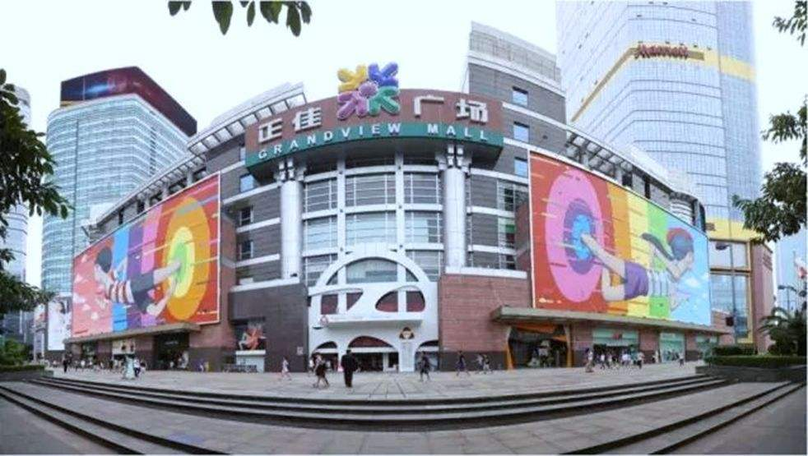
5. 拟建店候选地 <基本信息>
5.4 候选场地介绍-正面外景照片
例
正佳广场外景图
请提供商场正面外景图片，确保门头正面视野无遮挡

Slide 23
5. 拟建店候选地 <基本信息>
5.5 候选场地介绍-门店照片
门店
门店
拍摄位置
拍摄位置
候选场地正面照-左侧视角
候选场地正面照-右侧视角

Slide 24
5. 拟建店候选地 <基本信息>
5.6 候选场地介绍-门店照片
拍摄位置-门店入口
拍摄位置-门店内部
候选场地内部照
候选场地内部照

Slide 25
6. 拜托事项 <联络方式>
6.1 请将以上资料填写签字整理后，以电子邮件发送到:
邮箱地址
主送： | 杨英： | Ying_Yang@honda.com.cn
 | 薛曼洁： | Manjie_Xue@honda.com.cn
抄送： | 朱科长： | Chan_Zhu@honda.com.cn

